Slide 1

協力同行
解析實踐
十二年國民基本教育課程綱要
語文領域－客家語文


Slide 2

簡報綱要
第一部分
十二年國教課程綱要總綱重要理念與內涵
第二部分
客家文課程綱要重要理念與內涵
第三部分
國教院研發之課綱實施支持資源

Slide 3


十二年國民基本教育課程綱要
總綱重要理念與內涵
第一部分


Slide 4

一、
十二年國民基本教育
課程綱要理念與特色

Slide 5
總綱的理念與目標
「成就每一個孩子—適性揚才、終身學習」
以尊重學生生命主體為起點，透過適性教育，激發學生生命的喜悅與生活的自信，提升學生學習的渴望與創新的勇氣，善盡國民責任並展現共生智慧，成為具有社會適應力與應變力的終身學習者
互動
共好
自發
理念
願景
目標
啟發生命潛能
陶養生活知能
促進生涯發展
涵育公民責任
5

Slide 6



核心素養界定
「核心素養」的涵義是指一個人為適應現在生活及面對未來挑戰，所應具備的知識、能力(包含技能)與態度。
知識
態度
與十二年國教的關係：每一位接受十二年國民基本教育的學生，所應具備的基本且共同的素養。
在總綱與領綱中的功能：強化各教育階段、課程總綱與領域/科目之間的連貫，以及各領域/科目彼此之間的統整。
能力
Notes:
知識
能力：涵蓋技能層面
態度：涵蓋情意、價值、習慣層面

Slide 7





核心素養-三面九項
核心素養強調培養以人為本的「終身學習者」，包括：
/ 自主行動
/ 溝通互動
/ 社會參與

Slide 8
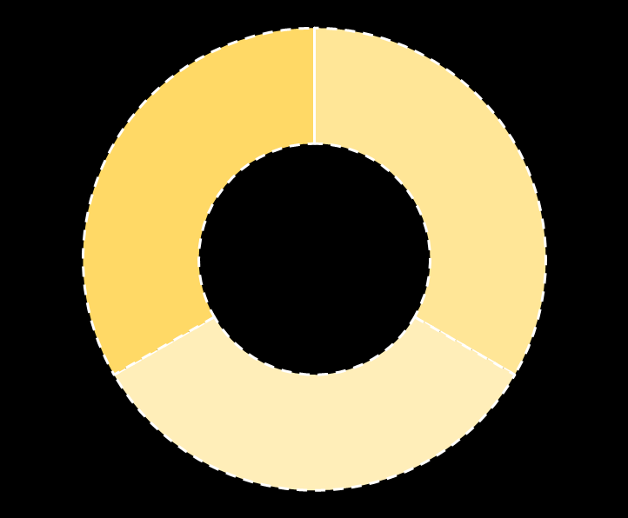

核心素養
活
情
生
境
規劃執行
與
創新應變
符號運用
與
溝通表達
整全
動態
有機
相互連結
交互運用
系統思考
與
解決問題
動
溝
科技資訊
與
媒體素養
行
通
主
互
終身學習者
身心素質
與
自我精進
自
動
藝術涵養
與
美感素養
生
生
社
與
活
活
多元文化
與
國際理解
會
參
道德實踐
與
公民意識
情
情
人際關係
與
團隊合作
透過生活情境涵育
在生活情境整合活用
境
境
核心素養的滾動圓輪意象圖
Notes:
三面與九項核心素養彼此之間係以「虛線」表示，彰顯核心素養的學習係整全式(holistic)、動態的(dynamaic)及有機的(organic)概念，儘管三面九項可分不同的面向與項目，但彼此之間是相互連結及交互運用。

Slide 9

核心素養的培養是學習者在學習過程中不斷積累的歷程

Slide 10




核心素養的轉化
核心素養
總
綱
核心素養在課程綱要的轉化及其與學習重點的對應關係圖
轉化
以核心素養強化各教育階段、課程總綱與領域/科目之間的連貫，以及各領域/科目之間的統整。
E
U
J
各教育階段核心素養
轉化
領域/科目理念目標
領綱
發展
發展
對應
領域/科目核心素養
領域/科目學習重點

Slide 11
十二年國教課綱特色及其在客家語文展現
素養導向
多元適性
連貫統整
配套整合
彈性活力
重視語文學習的歷程與差異
加強師資培訓、強化支持系統
適性揚才
終身學習
根據學生個別差異，規劃培養
自學能力的教材教法及課程
規劃指引
國小至高中教育階段的連貫
跨領域語文教學與學習經驗的統整
課程與教學回應地區差異和
不同語文程度學生的學習需求

Slide 12
二、
十二年國民基本教育
課程綱要總綱課程架構

Slide 13
國民中小學課程類型架構與內涵
國民中小學
領域學習課程
八大領域
彈性學習課程
1.統整性主題/專題/議題探究課程
2.社團活動與技藝課程
3.特殊需求領域課程
4.其他類課程
教育階段
課程類型
課程內容
減少每週修習科目數
素養導向之領域教學
跨領域統整教學

Slide 14
國民中小學
領域及名稱調整
國小「語文領域」
新增 「新住民語文」
「自然與生活科技」
更名為「自然科學」
「藝術與人文領域」更名為「藝術領域」
國中
新增 「科技領域」
第一學習階段
「綜合活動領域」
整併至「生活課程」
第四學習階段
「健康與體育」之「健康」更名為
「健康教育」

Slide 15
普通型高中課程類型架構與內涵
學制
普通型高中
課程類別
部定
校 訂
類別項目
部定
必修
加深加廣選修
多元
選修
校訂
必修
補強性
選修
團體活動
彈性學習
(含自主學習)
培養核心素養，鞏固基本學力，落實全人教育
延伸部定必修，訂有領域選修課綱，以銜接不同進路的大學教育的專業準備
提供更個別化與差異化之適性課程，如通識應用、職業試探、大學預修等
提供學校發展校本特色課程，以跨領域，知識統整應用類型之課程為主
提供適性與差異化教學，確保學生基本學力
綜合性學習、其他學習體驗..

Slide 16


十二年國教課綱強調學校本位課程發展
由學校安排，以形塑學校教育願景及強化學生適性發展。
校訂課程
部定
課程
圖片來源：http://www.nipic.com/show/4/79/5437409k2418f424.html
由國家統一規劃，以養成學生的基本學力，並奠定適性發展的基礎。
取自吳月鈴

Slide 17
客家語文課程綱要
重要理念與內涵
第二部分


Slide 18
語文領域的共同理念
語文是社會溝通與互動的媒介，也是文化的載體。
語文教育旨在培養學生語言溝通與理性思辨的知能，奠定適性發展與終身學習的基礎，幫助學生了解並探究不同的文化與價值觀，促進族群互動與相互理解。

Slide 19
客家語文課綱的理念與目標
參照《客家基本法》傳承與發揚客家語言、文化之精神。
以客家語文復振、文化傳承與創新為宗旨。
強調客家語文學習與生活、社會、藝術及文化的連結。
理念
培養學習客家語文的興趣，認識客家歷史與文化。
具備客家語文聆聽、說話、閱讀、寫作的能力。
增進在日常生活中使用客家語文思考與解決問題的能力。
養成在多元族群中彼此互信的態度與合作的精神。
認識世界上不同族群文化，擴大國際視野。
目標

Slide 20


面對未來，客家語文的教學是…
展望未來
連結國中小及高中的學習經驗。
彰顯語文的工具性，
支持自主學習、跨領域學習。
立基現在
從能力、學科導向到素養導向，
建立以學習者為主體的教學。
強調融合客家生活、社會、藝術與文化的語文教育。

Slide 21


客家語文課綱的特色
經驗
世界
語文
實用
素養
導向
學習
策略
  素養導向
  連結經驗世界
  融入學習策略
  語文的實用性
  連貫統整
  1-12年級連貫
  跨領域統整
  多元適性
  在地連結
  適性教育

Slide 22
  一、素養導向的課綱

Slide 23
課綱核心素養舉隅
總綱核心素養面向 | 總綱 核心 素養 項目 | 項目說明 | 國民小學教育 (E) | 國民中學教育 (J) | 高級中等學校教育(U)
B 溝通 互動 | B1 符號 運用 與 溝通 表達 | 具備理解及使用語言、文字、數理、肢體及藝術等各種符號進行表達、溝通及互動，並能了解與同理他人，應用在日常生活及工作上。 | 客-E-B1 具備客家語文基本聽、說、讀、寫的能力，並能運用客家語文進行日常生活的表達。 | 客-J-B1 具備客家語文聽、說、讀、寫等語文素養，能運用客家語文符號進行日常生活的表情達意與溝通互動。 | 客-U-B1 具備運用客家語文表情達意的能力，能善用客家語言，以同理心進行人際溝通與互動。
日常生活運用
表情達意
同理互動
【備註】為求學生能延續國民中小學的客家語文學習，並銜接大學乃至未來社會職場需求，因此本課程綱要針對高級中等學校教育階段特別訂定核心素養。

Slide 24
課綱核心素養與學習重點的呼應
語文領域-客家文學習重點 |  | 語文領域-客家語文 核心素養 | 說明
學習表現 | 學習內容
1-Ⅰ-1能從日常客家生活語句了解語詞。 2-Ⅲ-1能介紹客家文化的族群特徵。 | Cc-Ⅰ-1客家生活飲食。 Ca-Ⅲ-1客家生命禮俗。 | 客-E-A1 學習客家語文，認識客家民情風俗，藉此培養良好生活習慣以促進身心健康、發展個人生命潛能。 | 學生能在生活環境中，藉由經常接觸及練習客家語，培養客家語文聽、說、讀、寫的能力，透過語文的對話練習及討論，社會生活的體驗、操作及活動，讓學生能認識日常生活及文本中所展現的客家文化重要元素，建立族群文化自信，進而提升個人的生命價值。
1-Ⅲ-3能運用資訊科技聽懂客家語文。 | Ab-Ⅲ-3客家詞語工具書及相關資訊媒體。 | 客-E-B2 認識客家語文媒體的內容與影響，具備應用科技資訊的基本能力，能實際運用媒體資源以學習客家語文。 | 學生能在日常生活中運用資訊科技進行客家語文學習，透過客家語文的報章雜誌、廣播、電視及網站等媒體，擴充客家語文學習管道，並從生活中建立自我學習與終身學習的習慣。
摘自<客家文課程綱要課程手冊>之「參、核心素養與學習重點的呼應說明」

Slide 25
課綱核心素養與學習重點
雙向細目表舉隅
客家語文核心素養： 客-E-A1 學習客家語文，認識客家民情風俗，藉此培養良好生活習慣以促進身心健康、發展個人生命潛能。 客-E-A2 透過客家經驗傳承與體驗，使學生具備以客家語文思考的能力，並能運用所學處理日常生活的問題。 客-E-B1 具備客家語文基本聽、說、讀、寫的能力，並能運用客家語文進行日常生活的表達。 客-E-C1 認識客家文化中的傳統美德、環境保護與社會關懷等課題，藉此增進個人道德知識與是非判斷的能力。
學習表現 學習內容 | 1-Ⅱ-2 能養成聆聽客家語文的習慣。 2-Ⅱ-1 能說明客家文化的組成元素。 2-Ⅱ-2能養成使用客家語的習慣。 2-Ⅱ-3能以客家語回應日常生活對話。
◎Ae-Ⅱ-1客家語情意表達。 Be-Ⅱ-2社區環境與景觀。 Bd-Ⅱ-1 客家社區關懷。 Cc-Ⅱ-1客家傳統飲食。 Cd-Ⅱ-2社區生態保育。 | 單元名稱：客家民俗植物真奇妙 學習目標： 一、（客-E-B1）養成聆聽客家語文的習慣。（1-Ⅱ-2，2-Ⅱ-2，2-Ⅱ-2） 二、（客-E-A1）了解客家民俗植物在日常生活上的運用。（2-Ⅱ-3，2-Ⅱ-2） 三、（客-E-A1）說明客家文化的組成元素，培養回應日常生活的客家語能力。（1-Ⅱ-2，2-Ⅱ-1，Bd-Ⅱ-1） 四、（客-E-C1）提出用客家民俗植物解決環境問題的方法。（2-Ⅱ-2，Bd-Ⅱ-1，Cd-Ⅱ-2）
摘自<客家語文課程綱要課程手冊>之「伍、素養導向教材編寫原則」

Slide 26
素養導向的課程設計
將重心從老師轉移至學生，引導學生使用多元的學習策略與方法進行學習。
從學生的獨立作業出發，經由分組合作，達成群策群力的社會參與。
透過主題探究進行客家語文或跨領域的學習，整合核心素養與學科素養。
將教學設計鋪陳在生活情境裡，提供學生應用於生活實踐的機會。
學生
中心
互動
參與
主題
探究
生活
實踐

Slide 27
客家語文素養導向教學示意圖
客家語文能力：
聽、說、讀、寫
核心
素養
學習
表現
學習
內容
學習
能力
問題
解決
科際整合：
語言/文學
社會/生活
藝術/文化
客家語文應用於日常生活
共同學習、
分組合作學習

Slide 28
素養導向課程與教學舉隅-
客家民俗植物真奇妙
運用客家民俗植物解決環境污染
1.學習用客家語說出植物的名稱
2.學習用客家語說出植物的特徵
1.認識客家民俗植物
2.閱讀客家民俗植物的用途
1.實作體驗客家民俗植物的用法
2.小組合作完成客家民俗植物的介紹

Slide 29
  二、連貫統整的課綱

Slide 30

時間規劃
國民小學
領域學習課程
1節/週
經各校課程發展委員會通過後，得以隔週上課2節的方式彈性調整。
國民中學
彈性學習課程
1.學校應調查學生之選修意願，於彈性學習課程開課。
2.得於假日或寒、暑假實施。
高級中等學校
校訂課程
學校可依學生需求與學校條件，於校訂課程開設本土語文課程。

Slide 31

學習重點架構
不同學習階段，相同學習類別/主題
學習表現
學習內容
聆聽
說話
閱讀
寫作
語言/文學
標音、字詞、語句、篇章、語用
社會/生活
自我認知、人際溝通、日常生活、社會事物、自然景象
藝術/文化
在地風情、歷史文化、藝術美學、
人文生態、國際視野

Slide 32


各教育階段學習重點設計原則
溝通互動
國小
國中
高中
高中
讀寫素養
國小
國中
文化探索
國小
國中
高中

Slide 33

國民小學 學習重點要旨
學習表現
學生學習的範疇（字、詞、句、段、篇章）
認知、情意、技能
學習內容
以日常生活為本，重視客家文化的傳承
跨領域教學、議題融入
學生學習的表現層次（聽、說、讀、寫）
由近及遠，從家庭、學校、社區、社會到國際

Slide 34
學習表現舉隅-「聆聽」
第一學習階段 | 第二學習階段 | 第三學習階段 | 第四學習階段 | 第五學習階段
1-Ⅰ-1 能從日常客家生活語句了解語詞。 | 1-Ⅱ-1 能辨識日常生活對話的語句。 | 1-Ⅲ-1 能識別日常生活對話的訊息。 | 1-Ⅳ-1 能區別說話者表達的意涵。 | 1-Ⅴ-1 能把握說話者說話的技巧與推論。
聆聽
認知
註：客家語文課綱在「學習表現」第3碼，係依據「認知」、「情意」、「技能」三個層次依序敘寫。「1」屬於「認知」層次，「2」屬於「情意」層次，「3」屬於「技能」層次。

Slide 35
學習表現舉隅-「說話」
第一學習階段 | 第二學習階段 | 第三學習階段 | 第四學習階段 | 第五學習階段
2-Ⅰ-2 能表現言說客家語的興趣。 | 2-Ⅱ-2 能養成使用客家語的習慣。 | 2-Ⅲ-2 能積極或樂於使用客家語。 | 2-Ⅳ-2 能體會言說客家語的理念。 | 2-Ⅴ-2 能體悟言說客家語的價值。
說話
情意

Slide 36
學習表現舉隅-「寫作」
第一學習階段 | 第二學習階段 | 第三學習階段 | 第四學習階段 | 第五學習階段
4-Ⅰ-3 能書寫客家語文常用的淺易語詞。 | 4-Ⅱ-3 能組織客家語文常用的語句。 | 4-Ⅲ-3 能使用客家語文敘寫短文。 | 4-Ⅳ-3 能用客家語文譯寫其他語文作品。 | 4-Ⅴ-3 能使用客家語文記錄或創作。
寫作
技能

Slide 37
學習內容舉隅-「日常生活」
第一學習階段 | 第二學習階段 | 第三學習階段 | 第四學習階段 | 第五學習階段
Bc-Ⅰ-1 生活起居 Bc-Ⅰ-2 校園生活 | Bc-Ⅱ-1 家務分工 Bc-Ⅱ-2 同儕互動 Bc-Ⅱ-3 鄰里社區 | Bc-Ⅲ-1 衣食健康 ◎Bc-Ⅲ-2 學習活動 Bc-Ⅲ-3 城鄉社會 | Bc-Ⅳ-1 休閒育樂 ◎Bc-Ⅳ-2 學習活動 Bc-Ⅳ-3 社群互動 | Bc-Ⅴ-1 家庭生活 Bc-Ⅴ-2 學校教育 Bc-Ⅴ-3 社會參與
註：
1.圈號（◎）係指相同學習內容重複出現在不同學習階段。客家語文的學習常涉及加深加廣、螺旋向上的知識精進，故以雙圈（◎）之方式標示。
2.在「日常生活」這個項目，編碼1都是與「家庭生活」相關的條目，編碼2與「學校教育」相關，編碼3與「社會參與」相關。

Slide 38
  三、多元適性的課綱

Slide 39
實施要點（一）課程發展
階段性
語言的學習或教學必須循序漸進，如母語或第一語言的習得發展，從單詞、語彙、句法、語用等由小而大，由簡而繁，透過沉浸式的環境刺激，於快樂的情境中自然習得。
銜接性
教材內涵雖然分年級、分學習階段進行教學，但是語言內在系統必須講究前後的連貫與銜接。
統整性
必須考量學生個別差異及需求，彈性調整教學內容、進度和評量方式，以提升學生學習效果和引導學生適性發展。
適才性
可以與其他領域/科目結合，融入其他主題之中，或將客家語作為教學語言，或在其他課程中融入相對應的客家語文內涵，以統整方式實施。

Slide 40
實施要點（二）教材編選
取材於日常生活
的溝通運用
符合學生學習心理，因應學生的個別差異，編選不同難度的教材，便於進行差異化教學。
顧及傳統的傳承，但內容上儘量以現代生活為主，以能應用於日常生活的客家口語為原則。
應適時融入性別平等、人權、環境及海洋教育等議題。
教材編選應避免文化習俗所潛藏的偏見、歧視、刻板印象。

Slide 41
實施要點（三）教學實施
適性與
差異化教學
客家語文課程開始前，學校及授課教師應了解學生程度，選用合適的教材，實施適性與差異化教學（如：採取程度分組或混齡教學）。
溝通教學法
合作學習
教學實施宜以「溝通教學法」為基礎，並能善加利用共同學習、合作教學、角色扮演及讀者劇場等多元教學策略。
情境化教學
教學實施也可進行「情境化教學」，將教室營造成一個小型模擬社區，每位學生共同參與、共同付出及分享。

Slide 42
實施要點（四）學習評量
評量依據
根據課程綱要中各學習階段的學習重點（包括學習表現與學習內容）作有效的評量。
評量方式
以多元教學為前提進行評量。
評量內容
了解學生學習成果，診斷學生學習困難。
評量運用
要兼顧學習重點（包括學習表現與學習內容）及核心素養之落實。
根據學生家庭客家語文的背景，進行差異化評量。
評量以動態口語實作為主，靜態紙筆測驗為輔。
要包含「語言/文學」、「社會/生活」、「藝術/文化」等層次與內涵。
檢討教師教學方法，修正教師教學策略。

Slide 43

議題融入說明
本領域課程綱要「附錄二」明列「性別平等教育、人權教育、環境教育、海洋教育」議題之學習主題與實質內涵。此外，家庭教育、品德教育、生命教育、資訊教育、多元文化教育、閱讀素養教育、戶外教育、國際教育等議題內涵的融入，亦能呼應本科目之學習重點，深化與拓展本科目的學習。
客家語文隨時代日益更新，議題的功能在幫助客家語文面對變化快速的時代，可以不斷更新課程內容，增加語文活力。

Slide 44
議題融入示例舉隅
議題 | 學習 主題 | 議題實質內涵 | 融入課程綱要學習重點之示例 | 說明
性別平等教育 | 性別角色的突破與性別歧視的消除 | 性E3 覺察性別角色的刻板印象，了解家庭、學校與職業的分工，不應受性別的限制。 | 2-Ⅰ-1能說出客家文化的生活表徵。 2-Ⅲ-1能介紹客家文化的族群特徵。 Ba-Ⅲ-1性別認識與尊重。 | 傳統客家婦女肩負「四頭四尾」的重要角色，其在家庭中的地位絕對重要，但相對而言是性別身份的限制。 透過客家婦女的形象描述，了解客家婦女傳統的角色定位，並進而討論提出自己對性別角色的看法。
人權教育 | 人權與責任 | 人E2 關心周遭不公平的事件，並提出改善的想法。 | Bd-Ⅱ-1客家社區關懷。 Bd-Ⅲ-1客家社會關懷。 | 運用客家電視台播放的時事討論，對於即時發生的人權事件，廣泛的收集資料，深入的分析討論，並提出符合公平正義的解決方式。
摘自<客家語文課程綱要課程手冊>之「陸、語文領域-本土語文(客家語文)之議題融入說明」

Slide 45
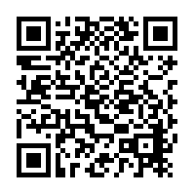
十二年國教課綱發布區
．課程綱要

Slide 46

國教院研發
之課綱實施支持資源
第三部分


Slide 47
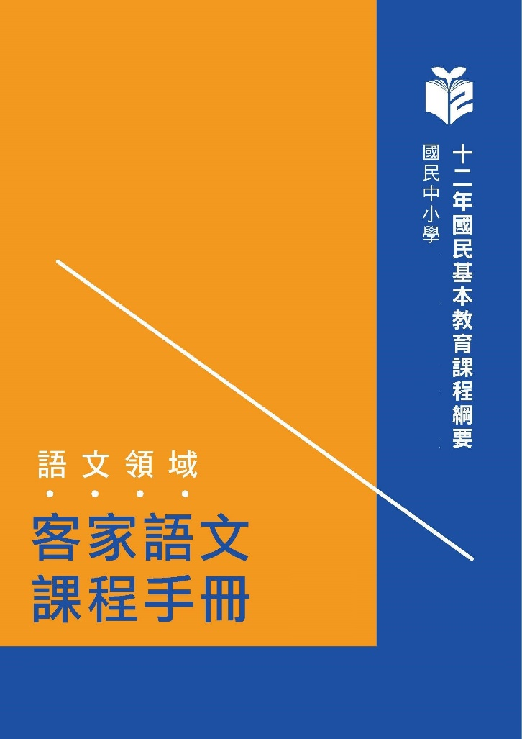

客家語文課綱實施相關資源-課程手冊
壹、發展沿革與特色
貳、課程架構
參、核心素養與學習重點呼應說明
肆、學習重點解析
伍、素養導向教材編寫原則
陸、議題融入說明
柒、教學單元案例
捌、其他課程規劃建議
玖、課綱 Q & A
中 華 民 國 一 ○ 七 年 五 月
網址：https://www.naer.edu.tw/files/11-1000-1625.php?Lang=zh-tw

Slide 48
客家文課綱實施教學案例
國小一、二年級：
果子（水果）
國小三、四年級：
客家民俗植物真奇妙
國小五、六年級：
客家地方慶典
國中彈性學習課程：
植著‧染鄉絲
核心
素養
學習
表現
學習
內容
問題
解決
學習
能力
網址：https://www.naer.edu.tw/files/11-1000-1625.php?Lang=zh-tw

Slide 49
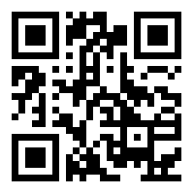
更多的十二年國教課綱
實施的參考資源
協力同行-
走進十二年國教課程綱要網站
．課程手冊

Slide 50

Thanks
感謝聆聽 敬請指教
50

